Slide 1

Für das webinar und live
E-Learning mit allen Details
Klick

Slide 2
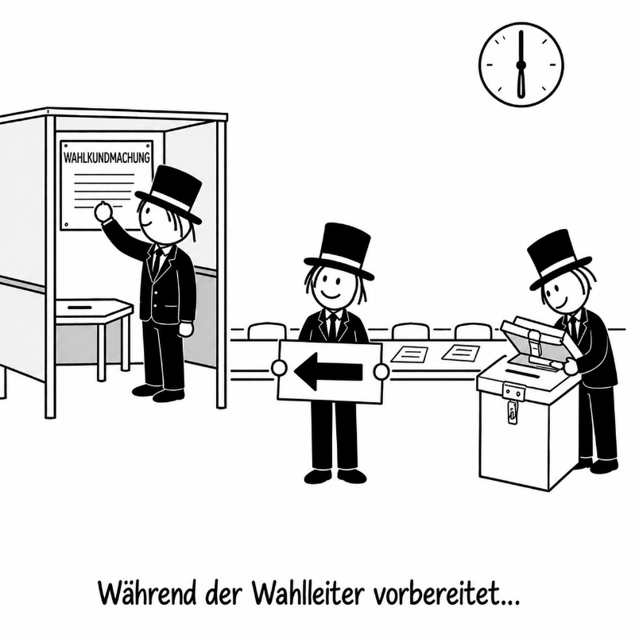
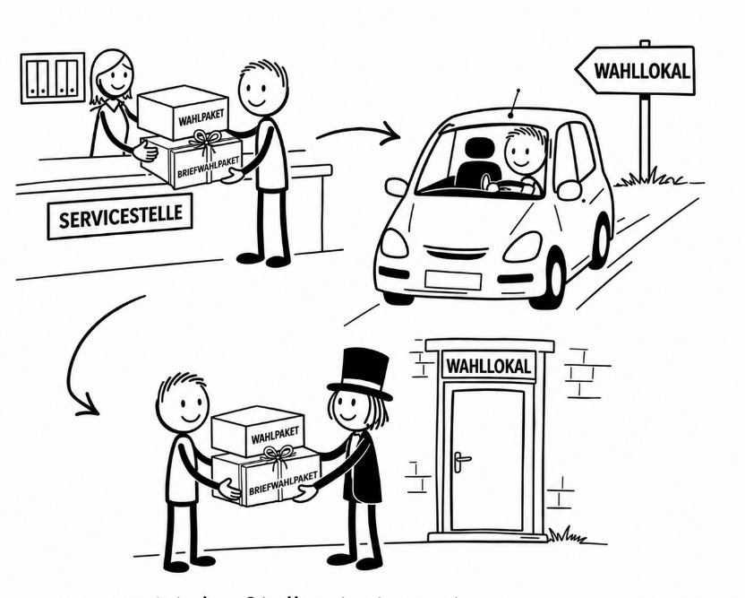
Wahlleiter
Schönen Guten Morgen!
28.06.2026
Stellvertreter
Wahl- und Briefwahlpaket abholen
Urne leeren, Wahllokal vorbereiten

Slide 3
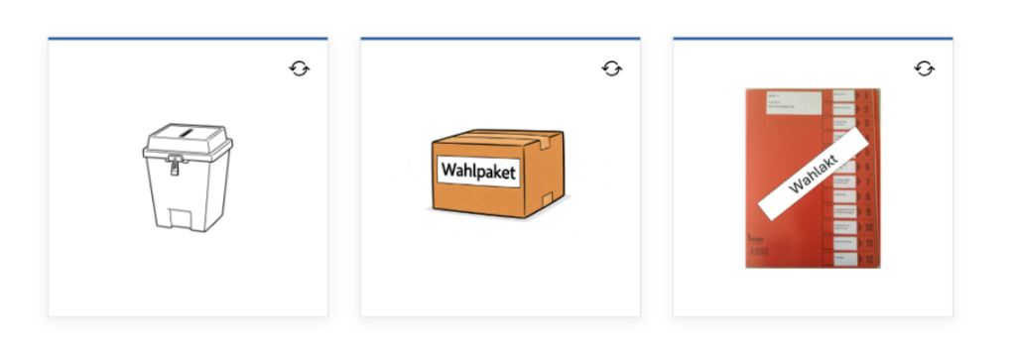
Wo finde ich was?
Details im E-Learning

Slide 4

01/01
16/02

Slide 5

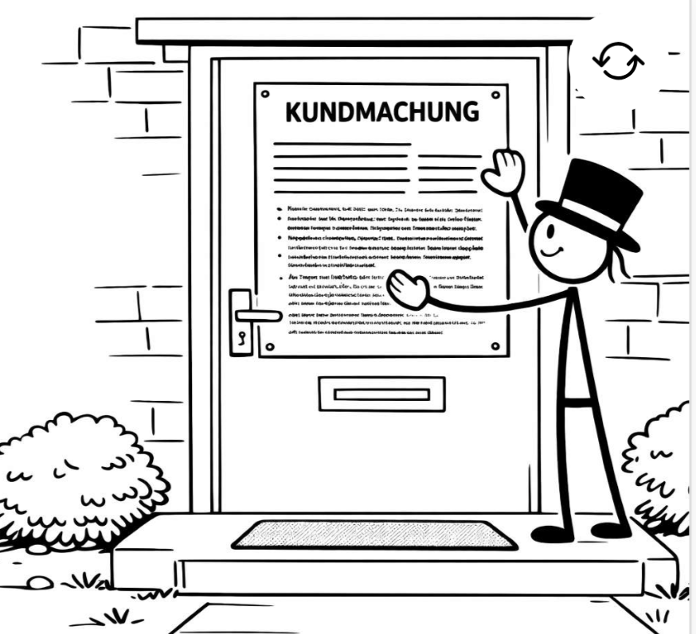
Kundmachung
Verbotszone
Aussen anbringen

Slide 6
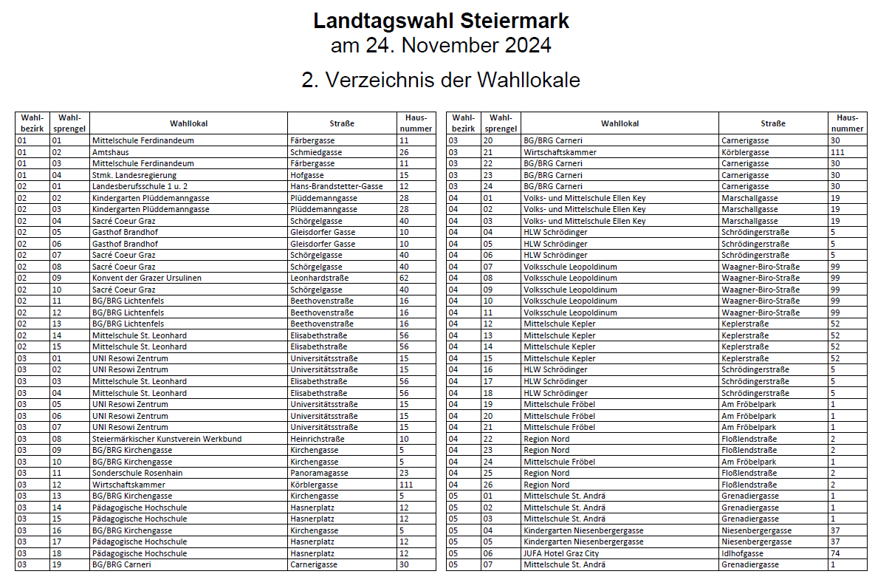
Je 1 Strassen-
Und Wahllokal-
Verzeichnis

Slide 7
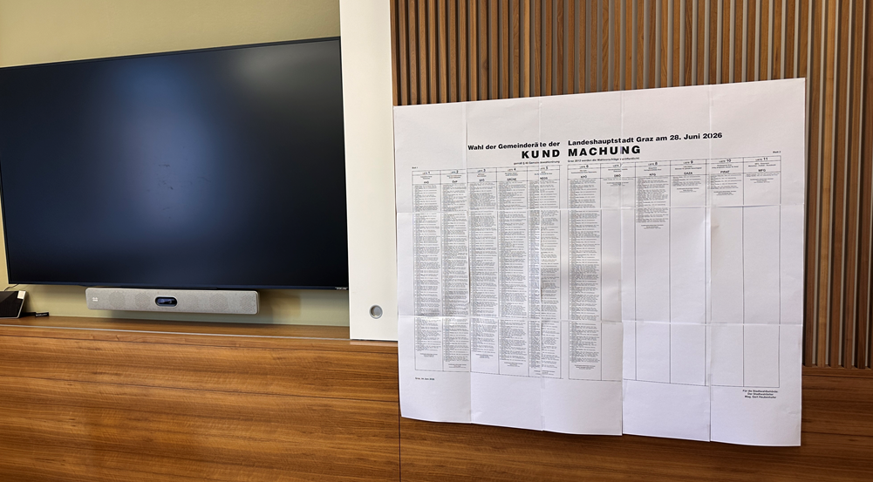

Slide 8
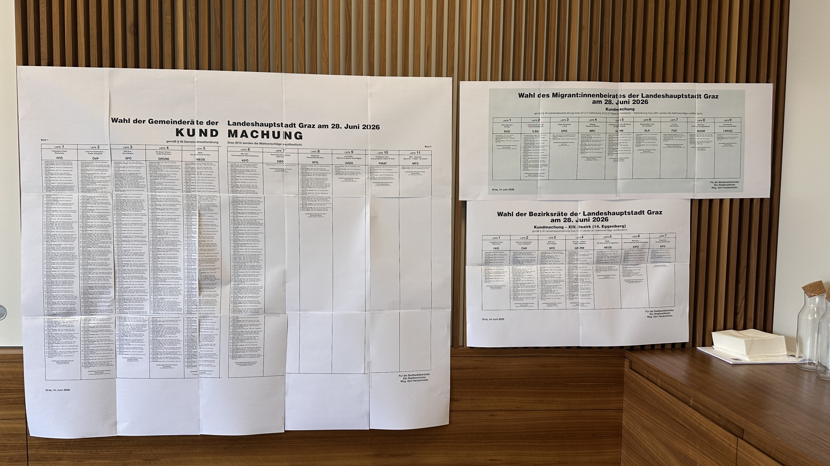
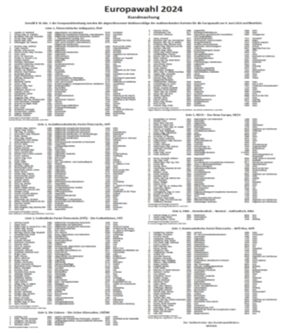
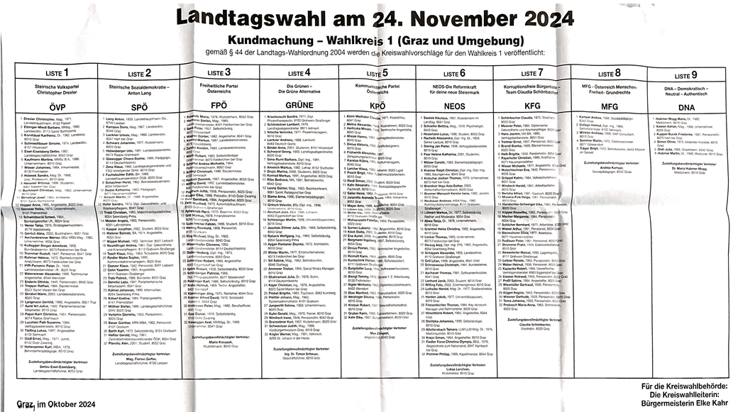

Slide 9
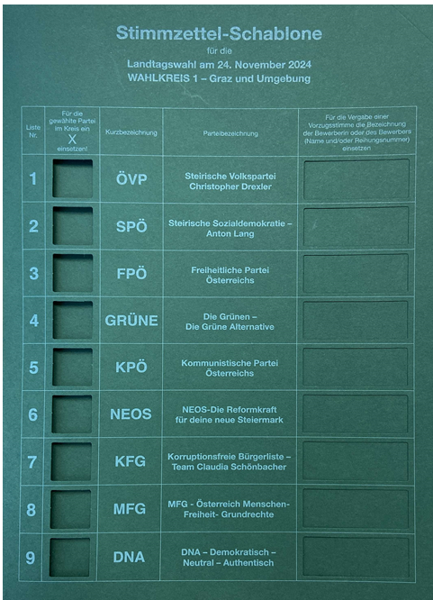
Stimmzettel-
Schablonen

Slide 10

Papierflachsäcke

Slide 11

Verständigung:

Slide 12

E-Learning
N ach und nach werden wir vollständig…
Vertrauensperson
Hilfsperson
Stellvertreter
Beisitzer
Beisitzer:in
Wahlleiter
Starten um 06:00 Uhr
Anwesenheitszeiten genau dokumentieren

Slide 13
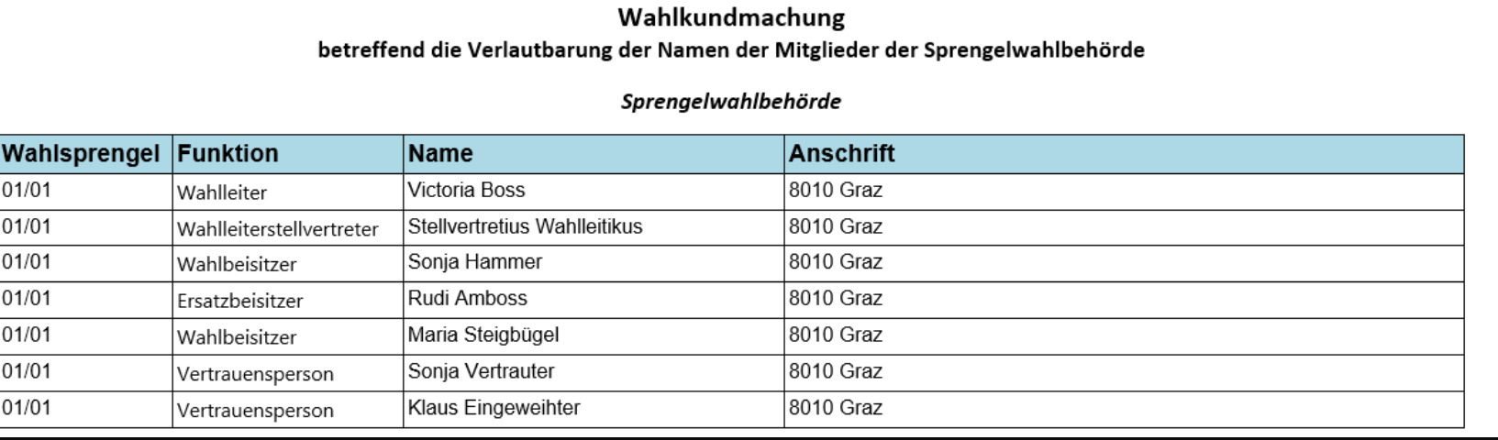

Slide 14
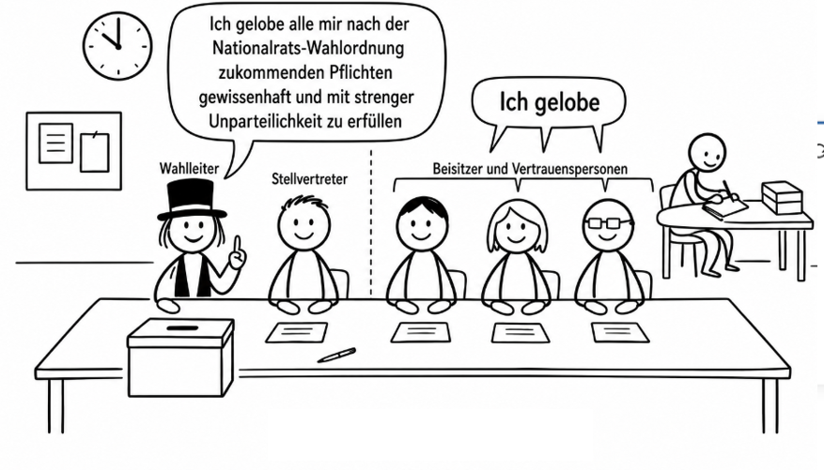

Ich gelobe alle mir nach der Gemeindewahlordnung Graz 2012 zukommenden Pflichten gewissenhaft und mit strenger Unparteilichkeit zu erfüllen.
Ich gelobe.
Wahlbehörde

Slide 15

Amtsverschwiegenheit
…unterliegen alle, also alle bis auf den Wahlzeugen, der nicht.

Slide 16
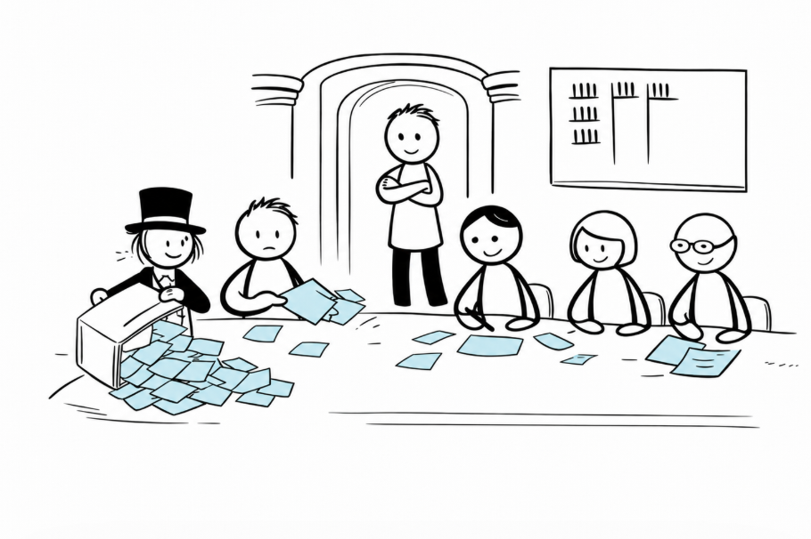
Wahlzeuge
Kommt von einer politschen Partei, die sich zur Wahl stellt.
Hat einen Eintrittsschein dabei
Unterliegt nicht der Amtsverschwiegenheit

Slide 17
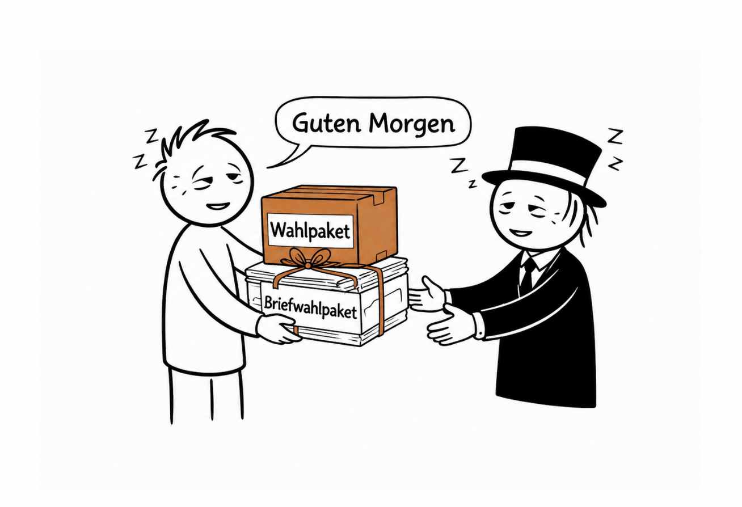
~06:40 Uhr
Das Briefwahlpaket verwahren wir sicher, da wir es vor 16:00 Uhr nicht öffnen oder bearbeiten dürfen.
Das Wahlpaket prüfen wir auf Vollständigkeit

Slide 18
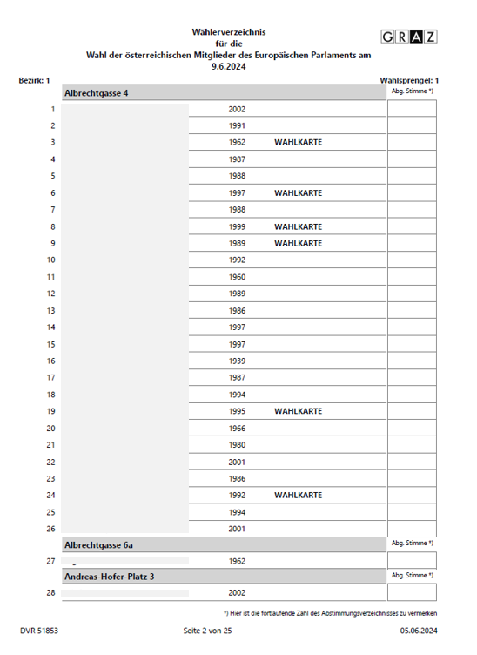
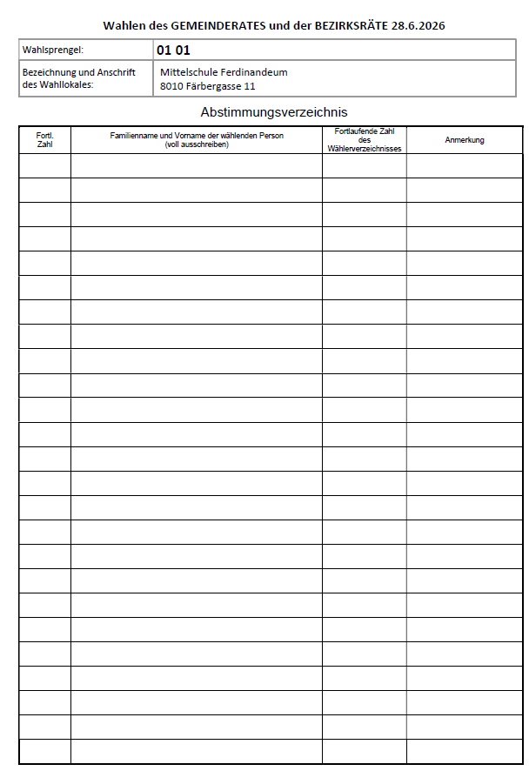
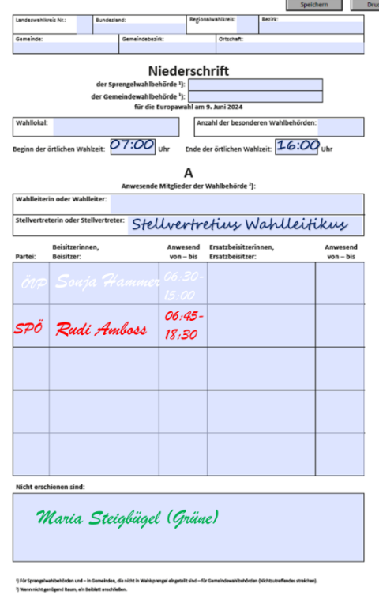
Rote Mappe
Wir legen vor uns auf …
Abstimmungsverzeichnis
Niederschrift
Wählerverzeichnis

Slide 19

Wahlzeit: 07:00-16:00 Uhr
Es gibt zwei
Wählergruppen

Slide 20
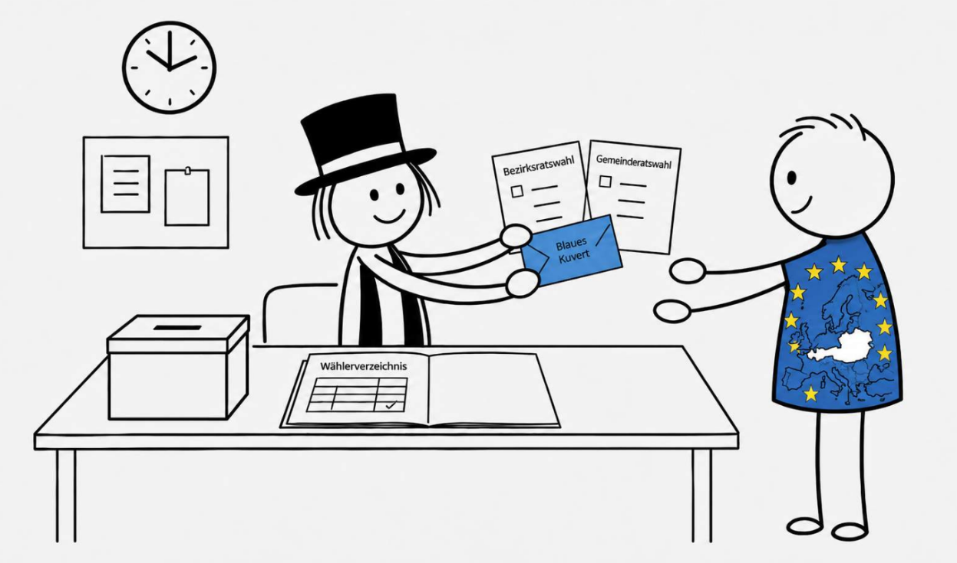
1. Wählergruppe: Österreicher und EU-Bürger
Ich bin Österreicher, Deutscher, Italiener, Slowene, Kroate, oder oder oder - mit Wohnsitz in Graz…
Zwei Stimmzettel für Österreicher und EU-Bürger

Slide 21
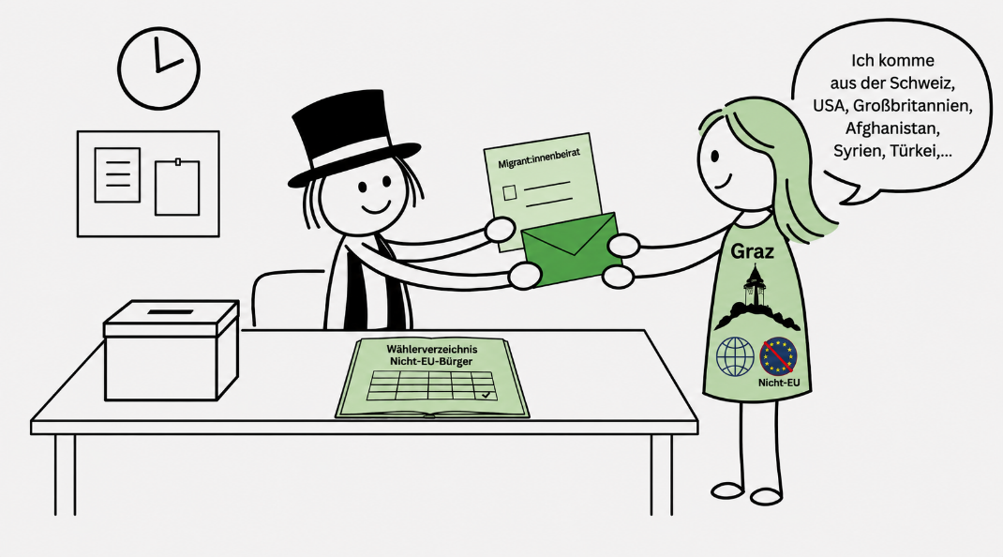
2. Wählergruppe: Nicht-EU-Bürger, Hauptwohnsitz Graz
Ich bin aus der Schweiz, USA, Großbritannien, Afghanistan, China,… - mit Wohnsitz in Graz
Wähler des Migrant:innenbeirates:
grünes Wähler- und Abstimmungsverzeichnis, grüner Stimmzettel, und ein grünes Kuvert

Slide 22
So läuft es in der Regel den ganzen Tag über ab

Slide 23
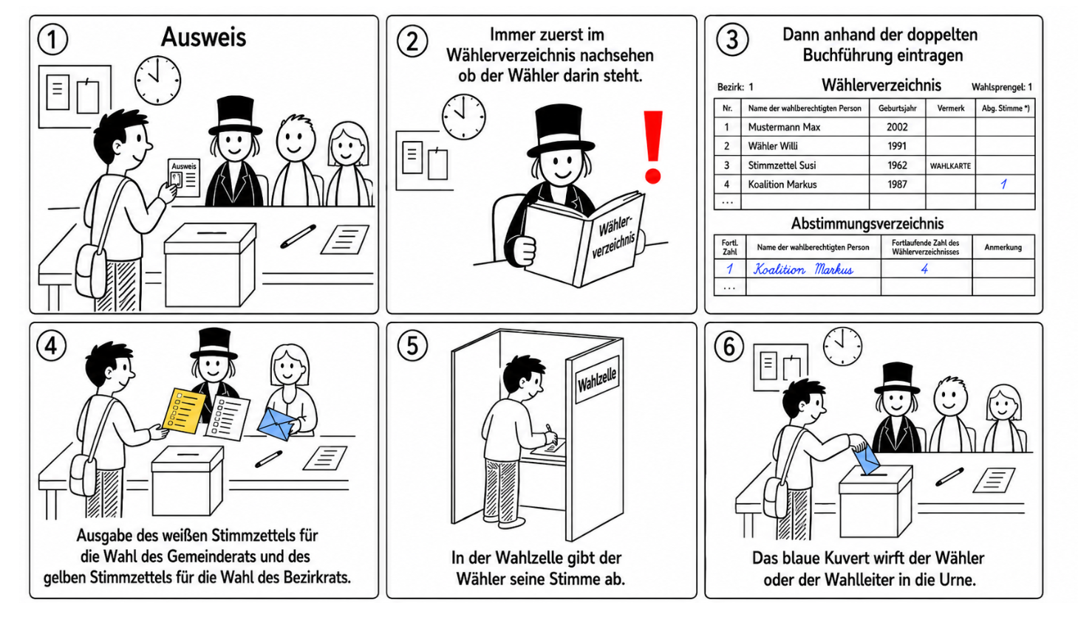

Slide 24
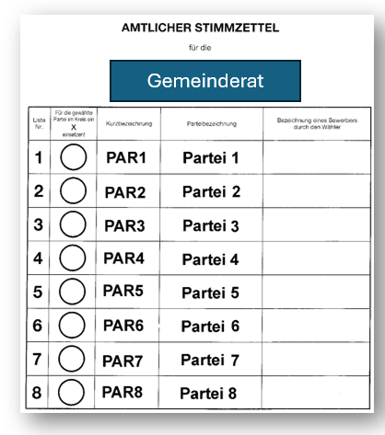
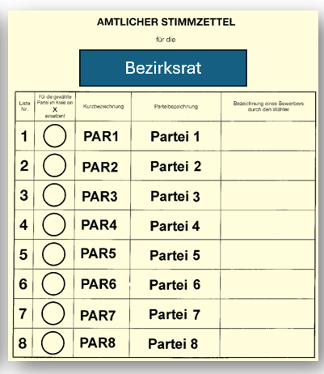
Zwei Stimmzettel:
Gemeinderat
Bezirksrat

Slide 25
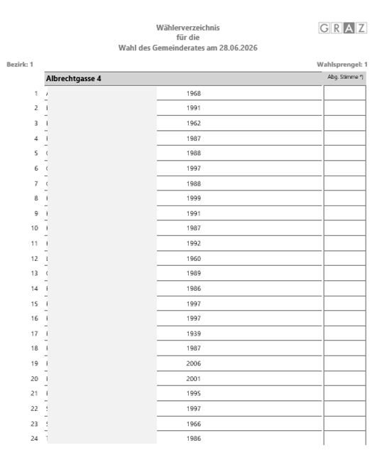
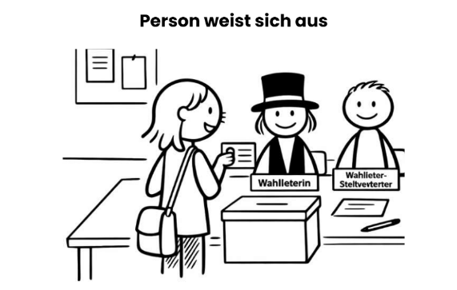
Doppelte Buchführung
Wählerverzeichnis
1
Mayer Kim
11
Doppelte Buchführung
11
Mayer Kim
1
Frau Kim Mayer weist sich aus
und nennt ihre Adresse „Albrechtgasse 4“

Slide 26
Gelegentlich kommen Wähler mit Wahlkarte

Slide 27
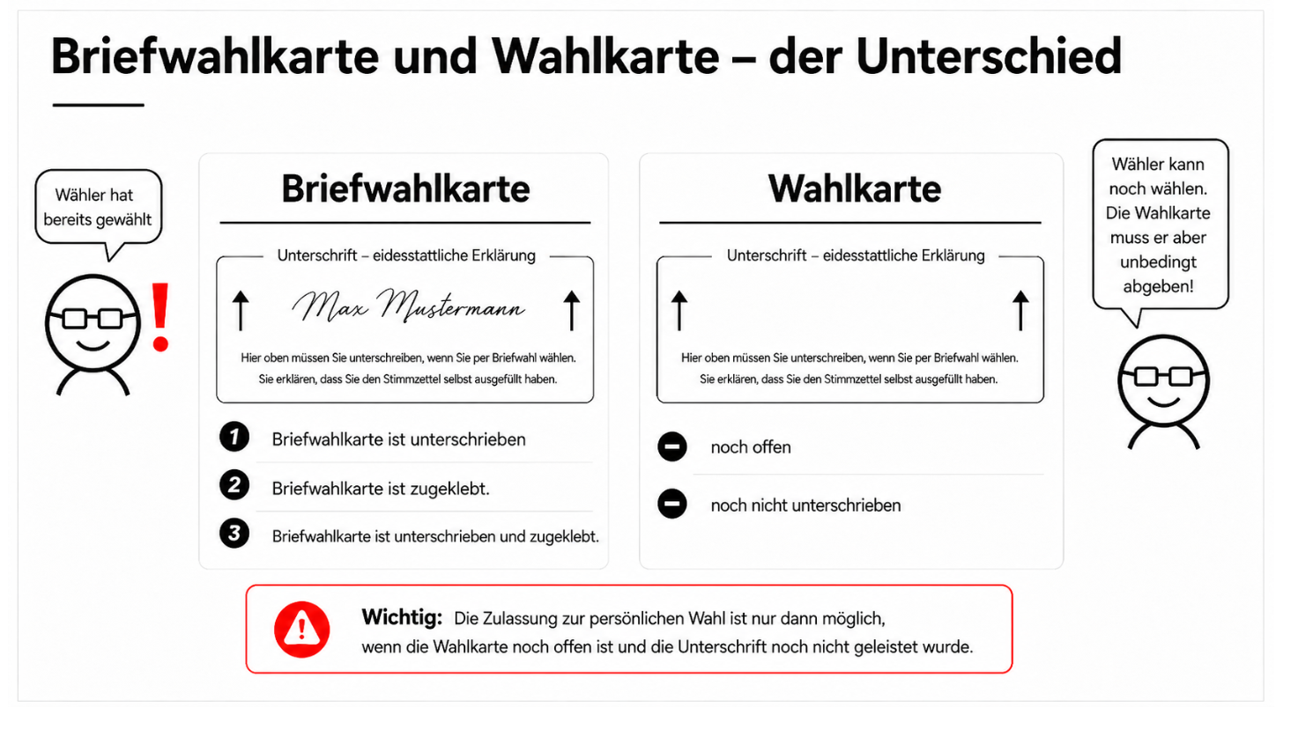

Slide 28
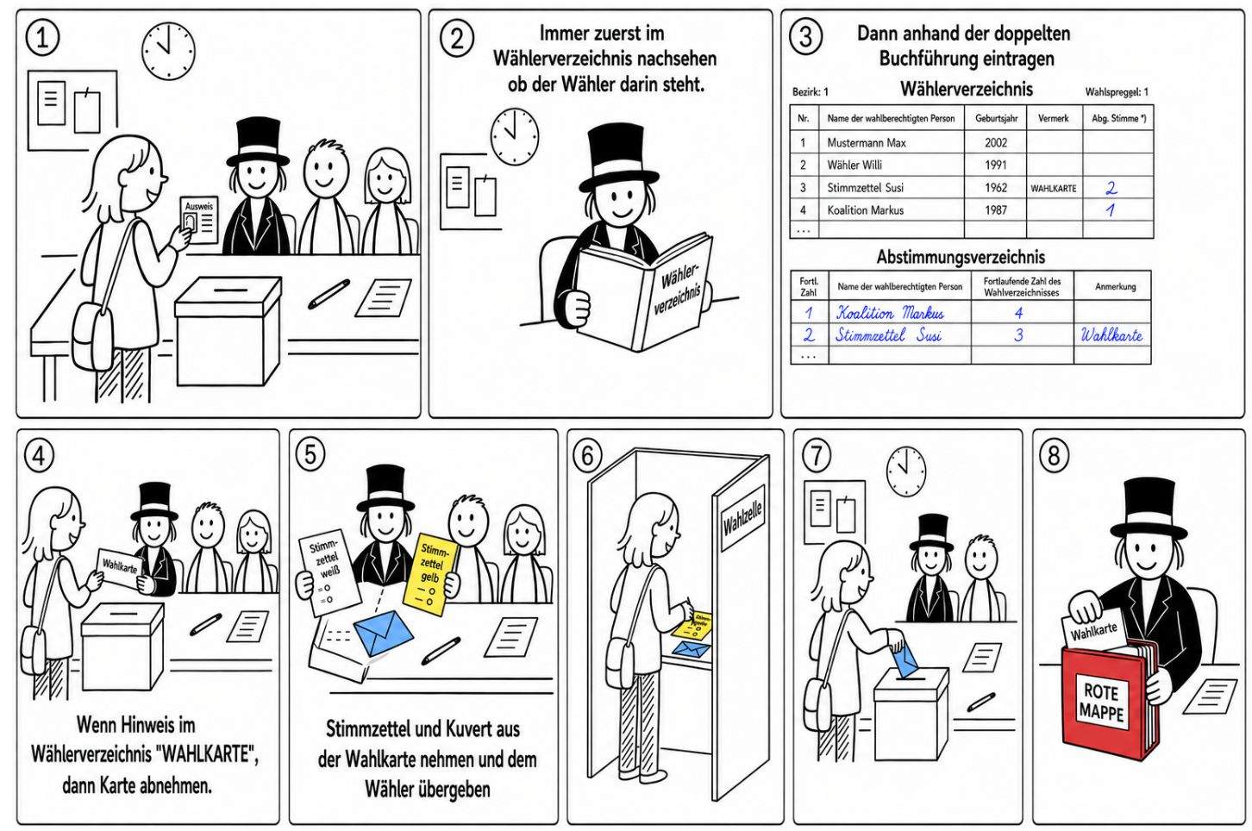

Slide 29
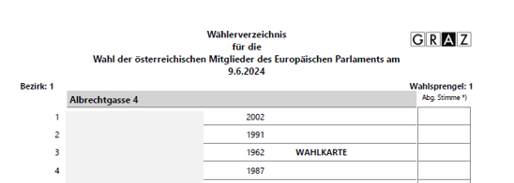
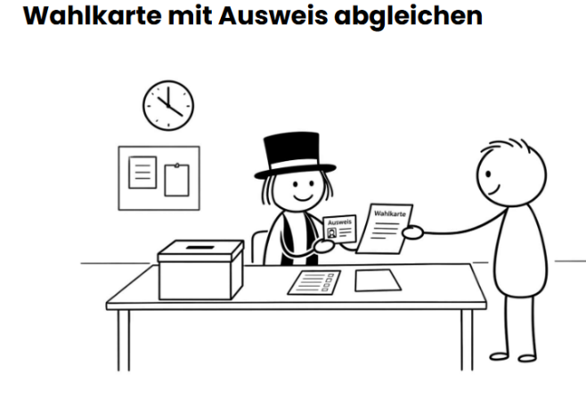
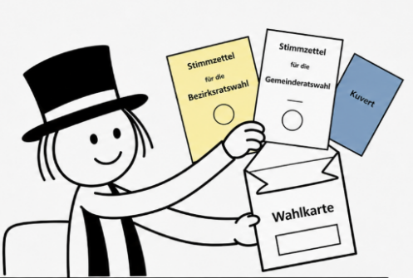
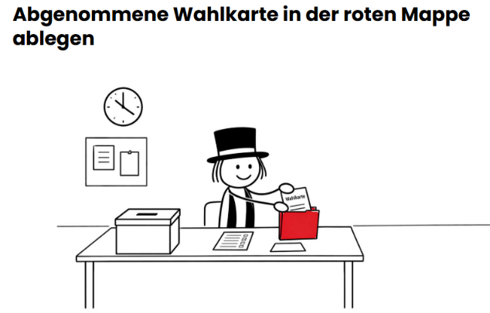
Wahlkarten-Wähler
Wählerverzeichnis
1
Mayer Kim
11
2
Schal Franz
3
Wahlkarte
Schal Franz
2

Slide 30
Manchmal verirren sich Wähler ins falsche Wahllokal

Slide 31
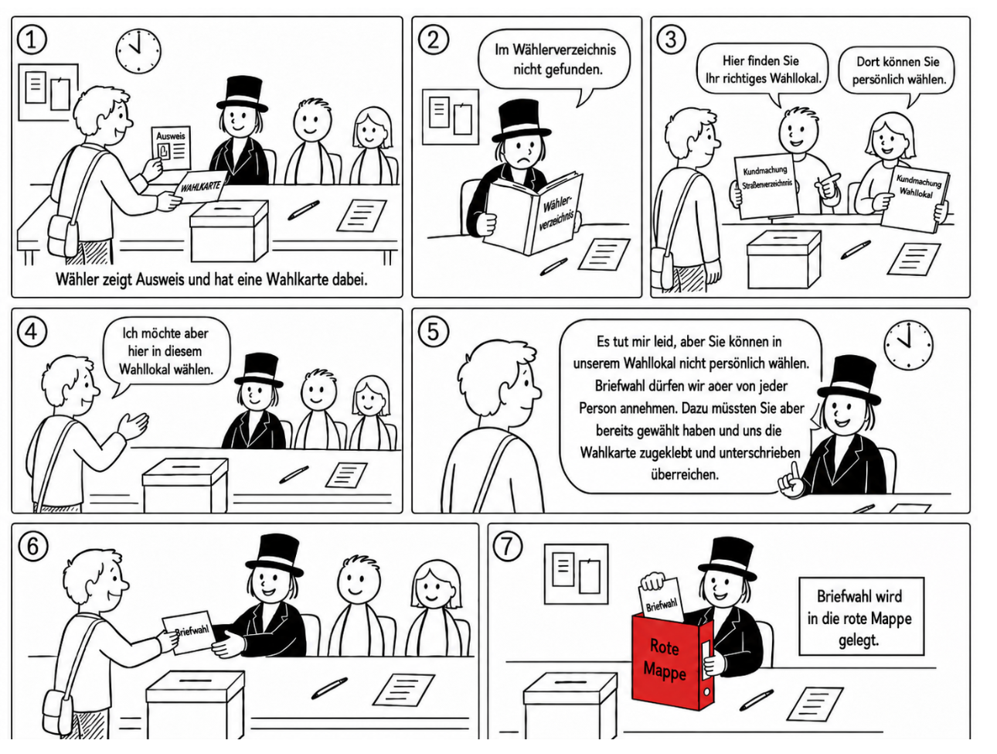

Slide 32
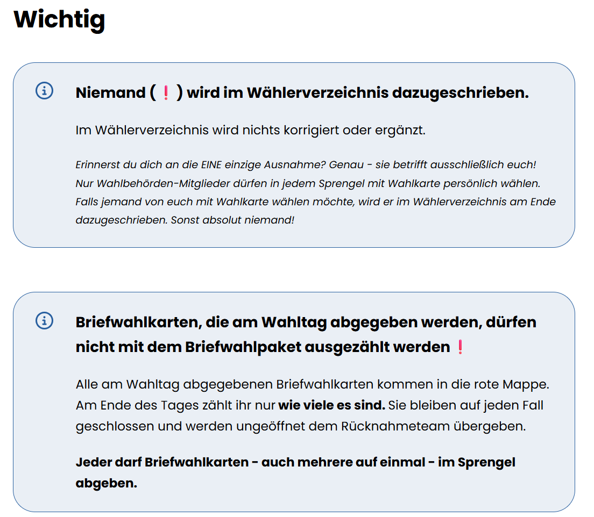

Es gibt eine einzige Ausnahme –> sie betrifft ausschließlich die Wahlbehörden Mitglieder!
+43 316 872 5151

Slide 33

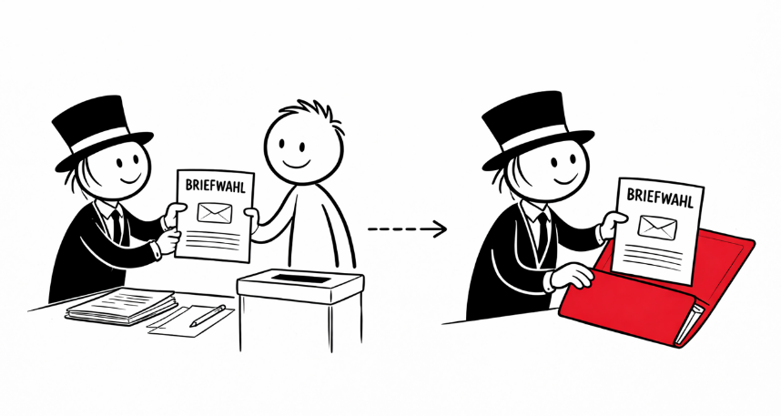
Abgegebene Briefwahlkarten am Wahltag…
…nicht mit dem Briefwahlpaket verwechseln.
Nicht vor 16:00 Uhr öffnen

Slide 34
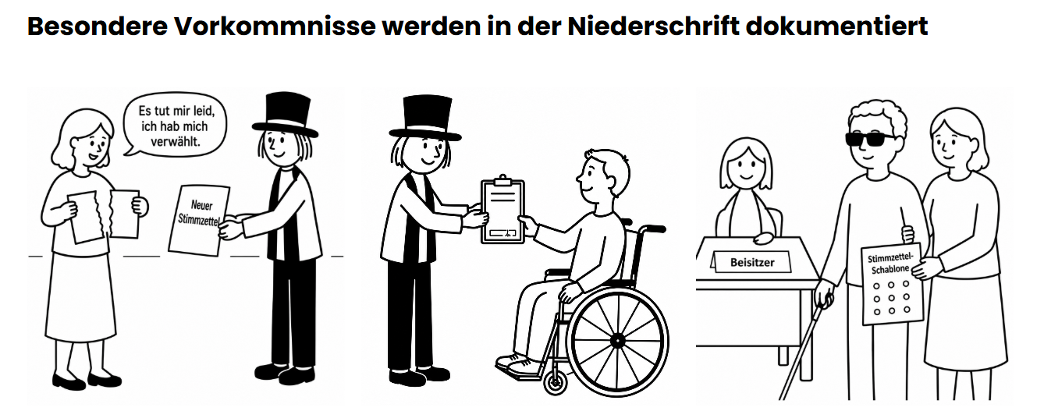

Slide 35
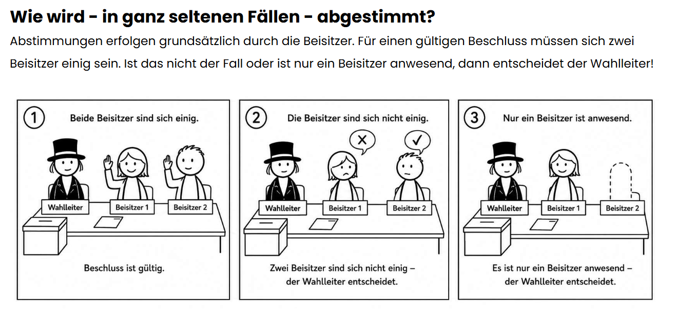

Slide 36
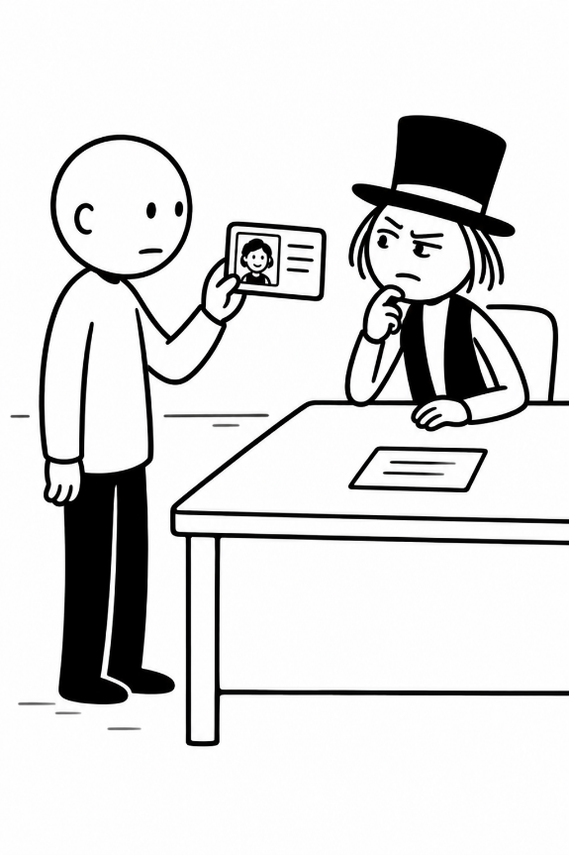
Am Ausweis schwer erkennbar!
Jetzt wird abgestimmt!

Slide 37
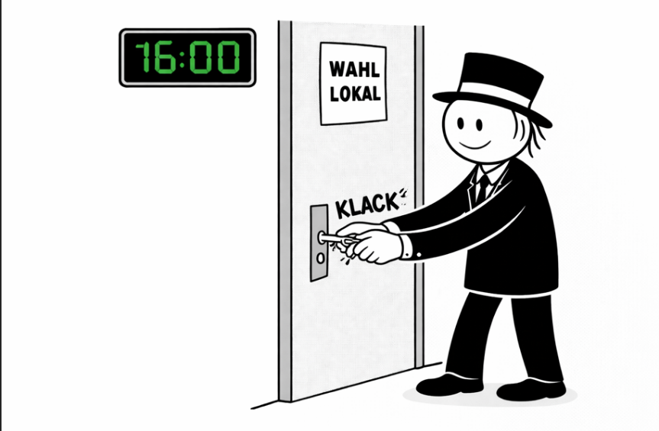
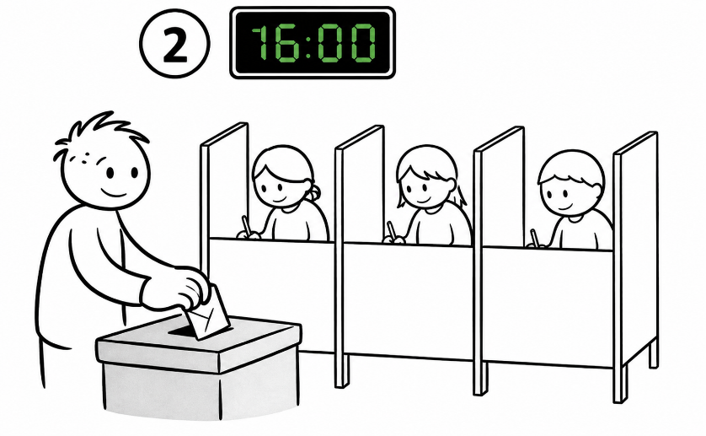
Um 16:00 Uhr ist Schluss…
Fertig wählen lassen…

Slide 38
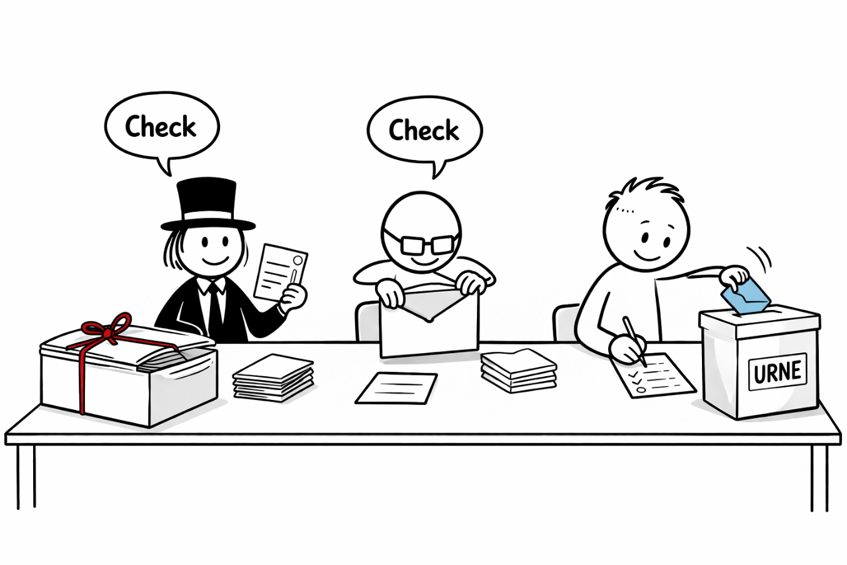
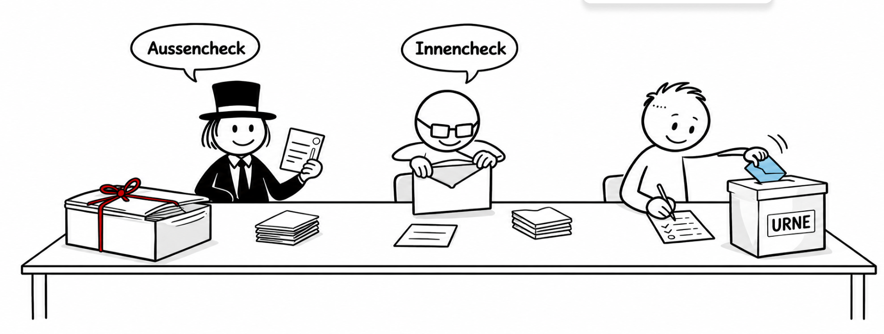
Die Wahlbehörde beginnt mit dem Briefwahlpaket
…dabei wird jede einzelne Briefwahlkarte auf Nichtigkeitsgründe geprüft.

Slide 39
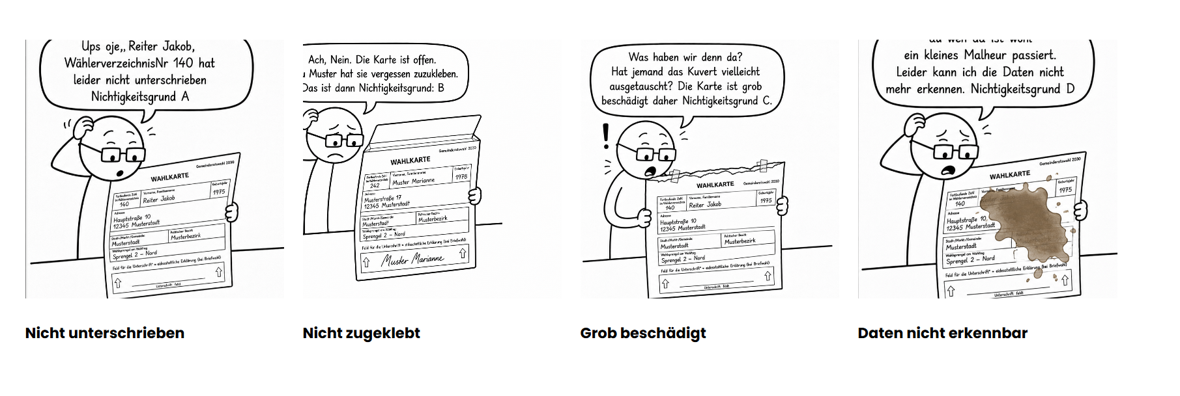
Nichtigkeitsgründe von aussen erkennbar

Slide 40
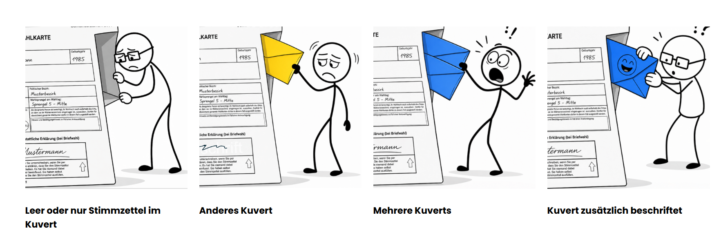
Nichtigkeitsgründe nach dem Öffnen erkennbar

Slide 41
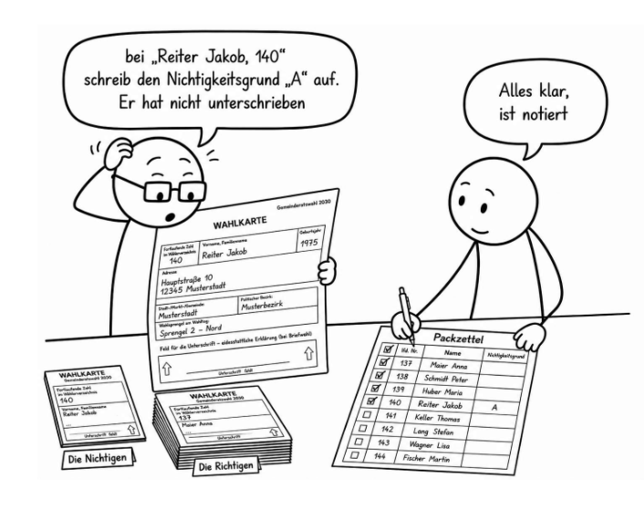
Packzettel

Slide 42
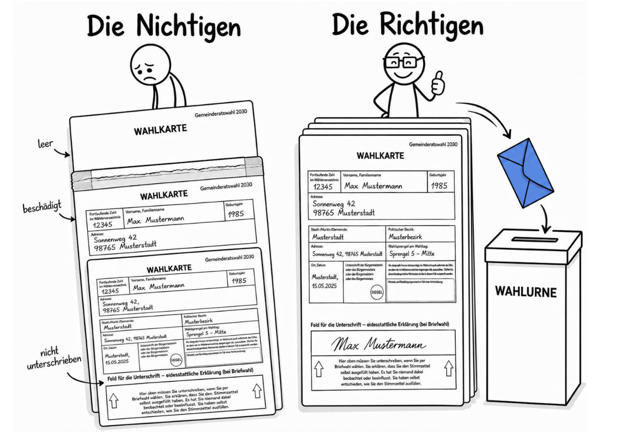

Slide 43
Briefwahlkarten in Papierflachsäcke wegpacken und beschriften.

Slide 44
Vorbereitung - Auszählung

Slide 45
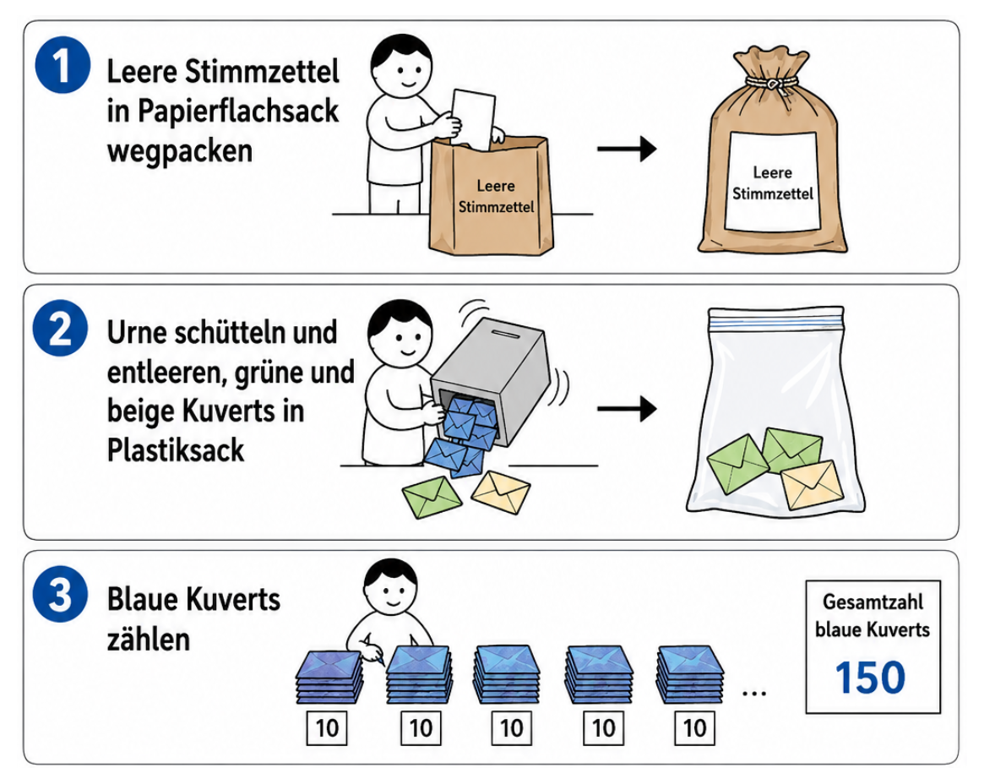

Slide 46
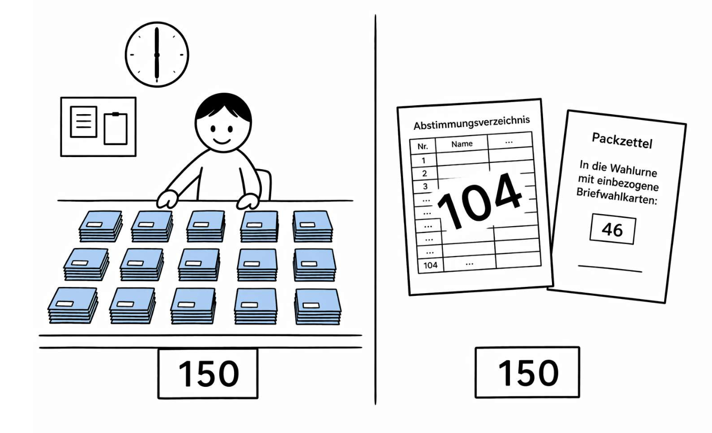






Wir zählen 150 blaue Kuverts…
Blaue Kuverts der Briefwahlkarten
…und prüfen ob es so viele sind wie es sein sollten.

Slide 47
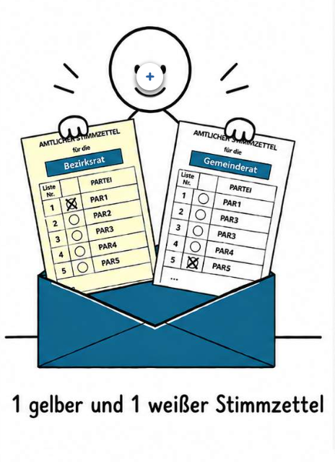
Stimmzettel aus den Kuverts nehmen und trennen in Gemeinderat u. Bezirksrat

Slide 48
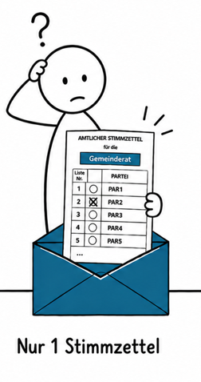
Nur ein Stimmzettel im Kuvert?
Tipp:
Auf blaues Kuvert „Ungültig BR schreiben“ weil der Stimmzettel der Bezirksratswahl fehlte.

Slide 49
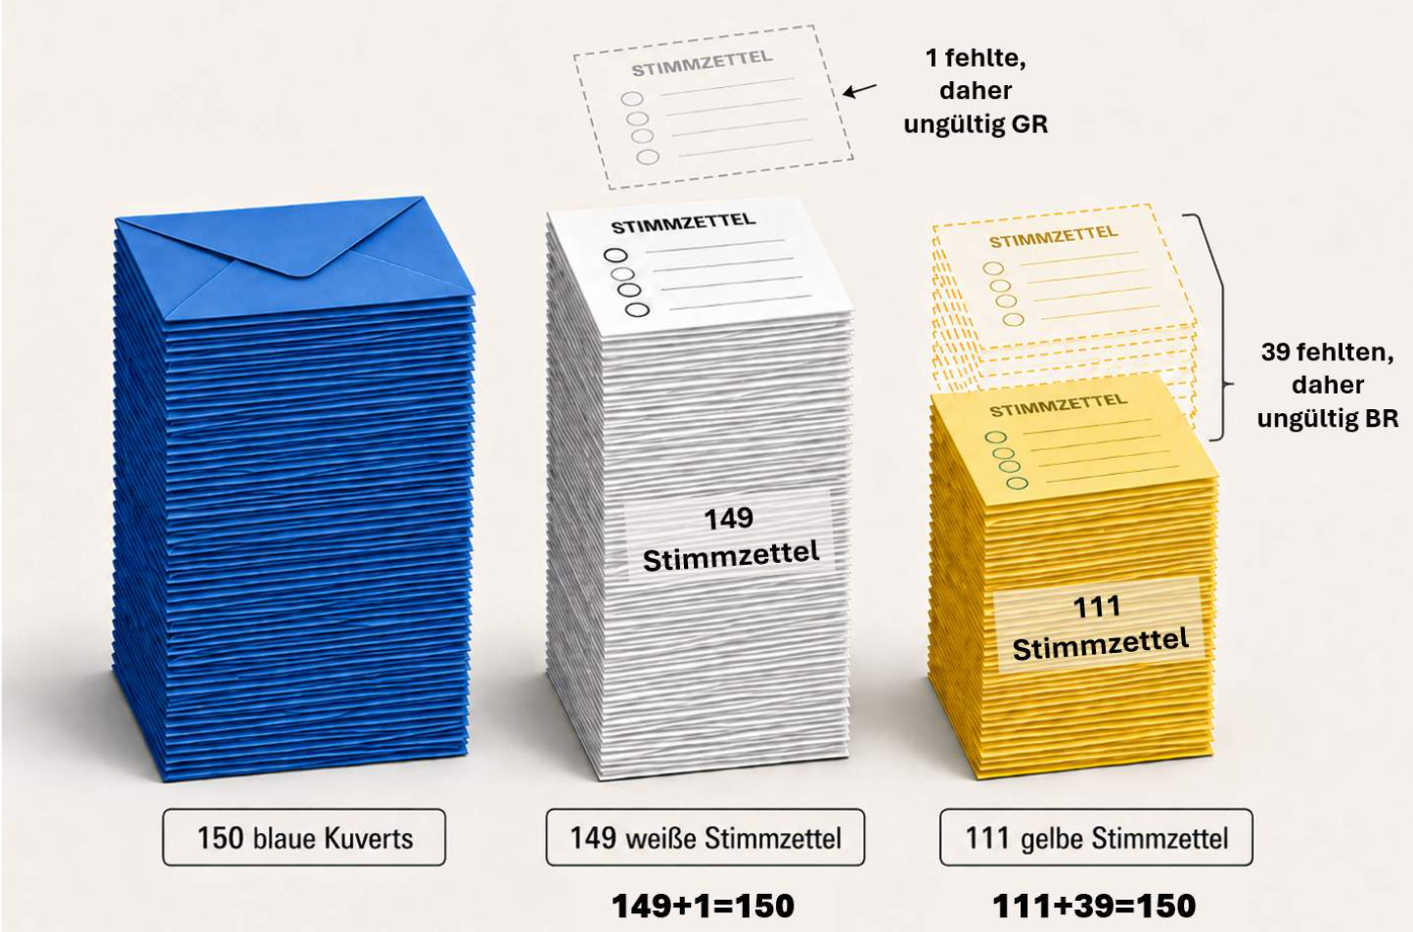

Slide 50
Zuerst werden die Partei-Ergebnisse der Gemeinderatswahl ermittelt.

Slide 51
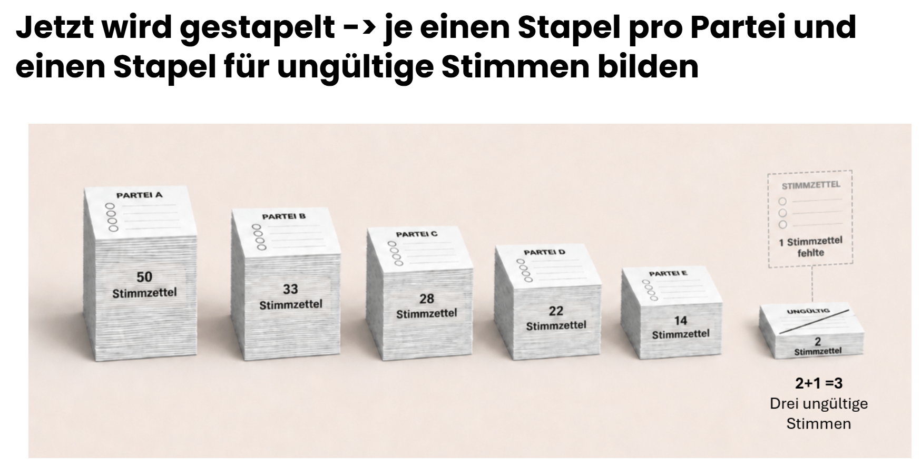

Slide 52

Partei-Ergebnis Gemeinderat -> Sofortmeldung
Ich hab das Parteien-Ergebnis!
2
Hier ist die Sofortmeldung
3
1
Stimmzettel stapeln
Stapel f. Partei 1
Stapel A
Stapel f. Partei 2
Stapel B
Stapel für Ungültige
Ungültig

Slide 53


Slide 54

Gültigkeit von Stimmzetteln

Slide 55

Gültige Parteistimme
Ungültige Vorzugsstimme
Vorzugsstimme nur gültig, wenn NAME des Kandidaten angegeben ist! Nummer alleine ist nicht ausreichend.

Slide 56


Slide 57


Slide 58

Gültigkeit von Stimmzetteln
22 Müller
Müller

Slide 59
Vorzugsstimmen auszählen

Slide 60


Slide 61


Slide 62

3
4
8

Slide 63





Reihungsnummer kann bei Namensgleichheit als zusätzliches Unterscheidungsmerkmal für die konkrete Zuordnung dienen

Slide 64

Stimmzettel „Gemeinderatswahl“ in Papierflachsäcke verpacken

Slide 65


…wir machen weiter mit der Bezirksratswahl
Keine Sofortmeldung
3
Ich hab das Ergebnis!
2
1
Stimmzettel stapeln
Stapel f. Partei 1
Stapel f. Partei 2
Stapel für Ungültige
Ungültig BR

Slide 66


Anschließend die Vorzugsstimmen des Bezirksrates auszählen.

Slide 67

… am Ende => Niederschrift unterschreiben und vergewissern, dass alle Stimmzettel in braune Flachsäcke verpackt sind!

Slide 68
Niederschrift – Urkunde mit voller Beweiskraft
Kontrollieren und Unterschreiben

Slide 69
Zur Wiederholung: Unbedingt beachten!

Slide 70



… am Ende => alles korrekt verstauen.
Müll bitte nicht in die Urne!
– wenn „Brieföffner kaputtgeht diesen bitte mit nach Hause nehmen – Verletzungsgefahr!.“
Alles wieder richtig
einsortieren
Bitte sämtliche Materialien (Kuli, Tixo, Brieföffner,…) zurückbringen

Slide 71
‼️Keine leeren Stimmzettel zurücklassen‼️

Slide 72
Vielen Dank für Ihre Aufmerksamkeit und wir wünschen einen erfolgreichen Wahlsonntag!

